Slide 1

Το Βαρυτικό Πεδίο

Slide 2



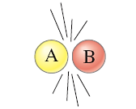


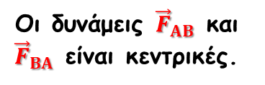


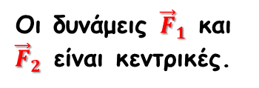


Ας γνωρίσουμε μερικές έννοιες που θα μας χρειαστούν.
Κεντρική ονομάζεται η δύναμη που δρα σ’ ένα σώμα, όταν
έχει τη διεύθυνση της ευθείας που ενώνει το σώμα με το σημείο από το οποίο θεωρείται ότι προέρχεται η δύναμη και
το μέτρο της εξαρτάται μόνο από την απόσταση του σώματος από το το σημείο αυτό.
q₁
q₂
Παραδείγματα:
$${\vec{F}}_{1}$$
$${\vec{F}}_{2}$$
+
-
Οι δυνάμεις ${\vec{F}}_{1}$ και ${\vec{F}}_{2}$ είναι κεντρικές.
Δύναμη Coulomb
r
$$mA.\vec{υ}Α$$
$$mΒ.\vec{υ}Β$$
Κεντρική σύγκρουση 2 σφαιρών
Οι δυνάμεις ${\vec{F}}_{ΑΒ}$ και ${\vec{F}}_{ΒΑ}$ είναι κεντρικές.
$$\vec{F}ΒΑ$$
$$\vec{F}ΑΒ$$

Slide 3





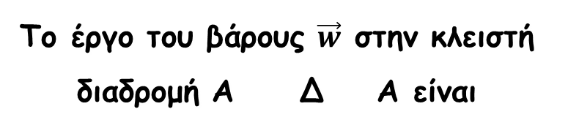
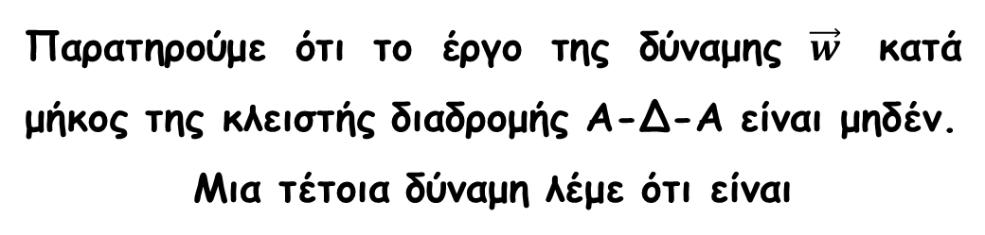

Συντηρητικές (ή διατηρητικές) δυνάμεις
αρχική θέση A
υ_{αρχ}=0
Το έργο του βάρους $\vec{w}$ στην κλειστή διαδρομή Α Δ Α είναι
$$\vec{w}$$
$$W_{ολ }= W_{\left(Α → Δ\right)} + W_{\left(Δ →Α\right)}$$
=
h
$$=mgh −mgh$$
$$=0$$
Παρατηρούμε ότι το έργο της δύναμης $\vec{w}$ κατά μήκος της κλειστής διαδρομής Α-Δ-Α είναι μηδέν.
Μια τέτοια δύναμη λέμε ότι είναι
τελική θέση Δ
συντηρητική
διατηρητική δύναμη.
ή
$$\vec{w}$$
$$\vec{υ}$$

Slide 4
Συντηρητική δύναμη είναι το Βάρος ενός σώματος και γενικά οι Βαρυτικές δυνάμεις.
Άλλες συντηρητικές δυνάμεις είναι η Ηλεκτροστατική δύναμη ανάμεσα σε δύο ηλεκτρικά φορτία, η δύναμη Επαναφοράς ενός ιδανικού ελατηρίου.
Αντίθετα, η Τριβή είναι μη συντηρητική δύναμη.
Η μηχανική ενέργεια ενός σώματος ή ενός συστήματος σωμάτων διατηρείται, μόνον όταν οι δυνάμεις που δρουν σ’ αυτό είναι συντηρητικές.

Slide 5










Το έργο μιας συντηρητικής δύναμης εξαρτάται μόνο από την αρχική και την τελική θέση του σώματος και όχι από την διαδρομή που αυτό ακολουθεί.
$$W_{\vec{w} (Α →Δ →Γ)}=mgh$$
Α
$\vec{w}$_{x}
$$W_{\vec{w} (Α →Γ)}=mgh$$
$$\vec{w}$$
s
h
$$W_{\vec{w} (Α →Δ →Γ)}=W_{\vec{w} (Α →Γ)}$$
φ
$\vec{w}$_{x}
Γ
Δ
x
$$\vec{w}$$
$$\vec{w}$$

Slide 6

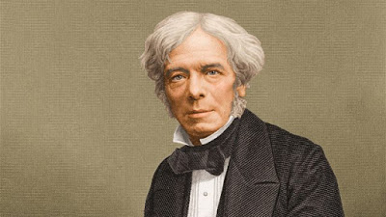
Τι είναι το πεδίο;
…και σε τι μας χρησιμεύει;
Πεδίο είναι μια έννοια της Φυσικής που μπορεί να περιγραφεί από ένα χαρακτηριστικό μέγεθος.
Το μέγεθος αυτό έχει συγκεκριμένη τιμή η οποία εξαρτάται από τον δημιουργό του πεδίου, τη θέση του σημείου που μελετάμε, τον χρόνο και τα χαρακτηριστικά του χώρου.
Την ιδέα του πεδίου συνέλαβε ο Michael Faraday. Π.χ. η έννοια του πεδίου δυνάμεων μάς βοηθά να εξηγήσουμε τη δύναμη που μπορεί να ασκείται από απόσταση!
Michael Faraday
(1791 – 1867)

Slide 7
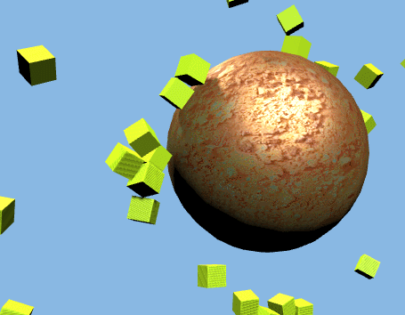
Στην κλασική μηχανική μία μάζα (υλικό σημείο) δημιουργεί γύρω της
βαρυτικό πεδίο.
Κάθε άλλη μάζα (κατάλληλο «υπόθεμα») που θα μεταφερθεί σ’ αυτό το χώρο, το πεδίο θα της ασκήσει δύναμη, βαρυτική δύναμη.

Slide 8

Η ακίνητη σημειακή μάζα m₁ δημιουργεί γύρω της βαρυτικό πεδίο.
Στο σημείο Α φέρνουμε σημειακή μάζα m₂.
m₁
$$\vec{F}$$
m₂
r
Α
Ο Newton θα “έλεγε”: H μάζα m₁ ασκεί ελκτική δύναμη στη μάζα m₂ (και η m₂ ασκεί ελκτική δύναμη στη m₁).
Ο Faraday θα (μπορούσε να) “έλεγε”:
Το πεδίο της μάζας m₁ ασκεί δύναμη στη μάζα m₂.
H δύναμη αυτή είναι κεντρική και διατηρητική.

Slide 9
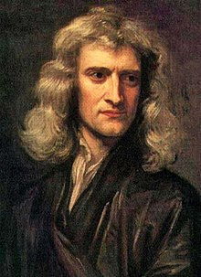

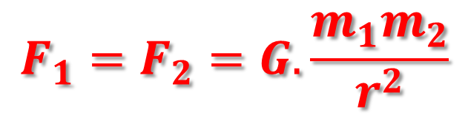

Νόμος Παγκόσμιας Έλξης
Ο Newton υπολόγισε την ελκτική δύναμη ανάμεσα σε δύο (σημειακές) μάζες.
m₁
$${\vec{F}}_{1 }$$
$${\vec{F}}_{2 }$$
m₂
Isaac Newton
1643 - 1727
r
$$F_{1}=F_{2}=G.\frac{m_{1}m_{2}}{r^{2}}$$
G = 6,673*10⁻¹¹ $\frac{N{.m}^{2}}{{kg}^{2}}$ (SI), λέγεται σταθερά της παγκόσμιας έλξης.
Οι δυνάμεις ${\vec{F}}_{1 }$και ${\vec{F}}_{2 }$είναι διατηρητικές και κεντρικές.

Slide 10
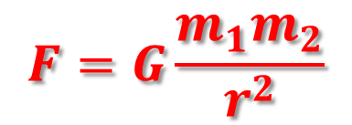
O νόμος της Παγκόσμιας Έλξης του Newton εκφράζεται από τη σχέση
$$F=G\frac{m_{1}m_{2}}{r^{2}}$$
Το μέτρο των ελκτικών δυνάμεων μεταξύ δύο (ουράνιων ή επίγειων) σωμάτων είναι ανάλογο του γινομένου των μαζών τους και αντιστρόφως ανάλογο του τετραγώνου της απόστασης μεταξύ των κέντρων μάζας τους.
Τις μάζες m₁ και m₂ θα τις θεωρούμε σημειακές. Αν τα σώματα έχουν (μικρές) διαστάσεις, θα θεωρούμε ότι η μάζα τους είναι συγκεντρωμένη στο κέντρο μάζας.
Η G είναι μια σταθερά αναλογίας, έχει σταθερή τιμή οπουδήποτε στο σύμπαν και έχει υπολογιστεί πειραματικά.

Slide 11
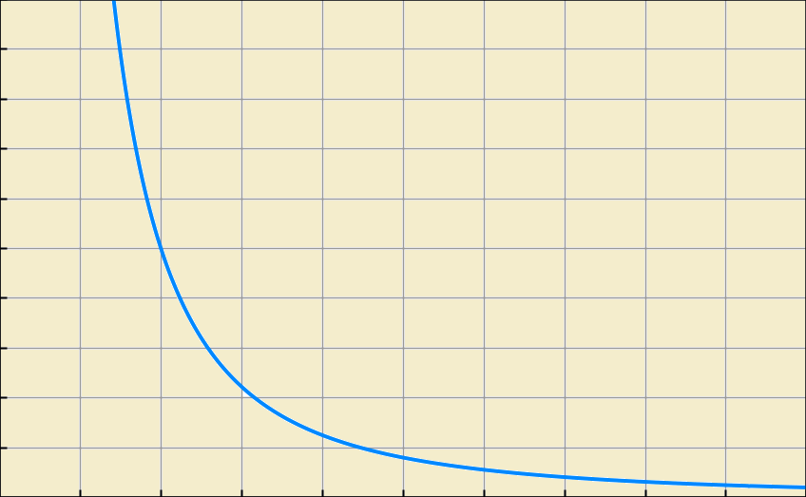
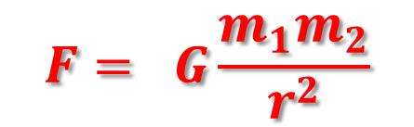

Γραφική παράσταση Δύναμη (F) – Απόσταση (r)
$$F= G\frac{m_{1}m_{2}}{r^{2}}$$
F / N
$$F=σταθ. \frac{1}{r^{2}}$$
r / m

Slide 12

Στοιχεία Βαρυτικού Πεδίου

Slide 13
Ένα βαρυτικό πεδίο μπορούμε να το περιγράψουμε είτε με
Ένταση (σ’ ένα σημείο) του βαρυτικού πεδίου,
Δυναμικό (σ’ ένα σημείο) του βαρυτικού πεδίου.
είτε με
Βαρυτικές Δυναμικές γραμμές.
Α. Φυσικά μεγέθη
Β. Γεωμετρικό τρόπο

Slide 14
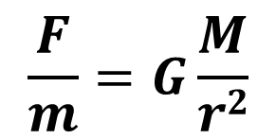
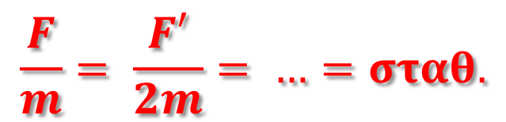
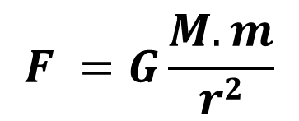
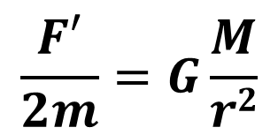


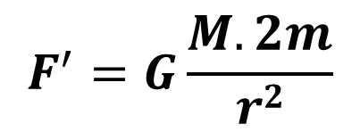

Η ιδέα για την έννοια της Έντασης
$$F =G\frac{M.m}{r2}$$
$$\frac{F}{m}=G\frac{M}{r2}$$
(1)
m
$$\vec{F}$$
Α
r
$$F^{′}=G\frac{M.2m}{r2}$$
Μ
$$=2F$$
r
$$\vec{F′}$$
2m
Β
$$\frac{F′}{2m}=G\frac{M}{r2}$$
(2)
$$\frac{F}{m}= \frac{F′}{2m}= …=σταθ.$$
(1) και (2)
Παρατηρούμε, ότι όποια μάζα κι αν φέρουμε σε σημείο που απέχει απόσταση r από τη μάζα Μ που δημιουργεί το πεδίο, ο λόγος της δύναμης που ασκείται στην μάζα από το πεδίο προς την μάζα, παραμένει σταθερός.

Slide 15
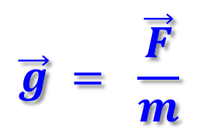
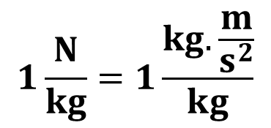
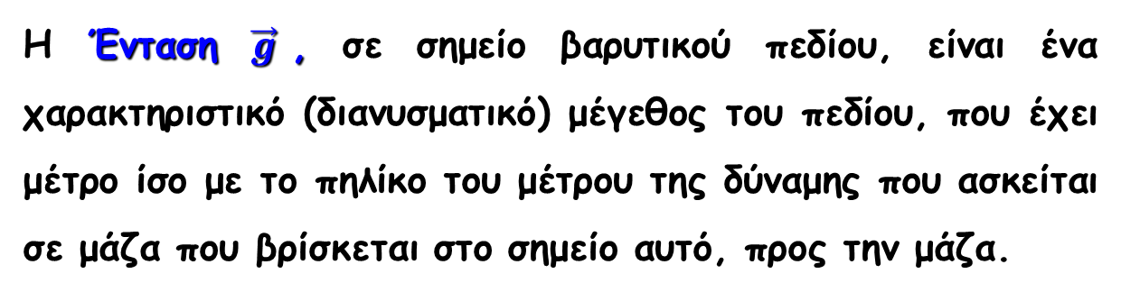
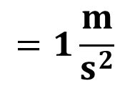


Ένταση βαρυτικού πεδίου
Η Ένταση $\vec{g}$, σε σημείο βαρυτικού πεδίου, είναι ένα χαρακτηριστικό (διανυσματικό) μέγεθος του πεδίου, που έχει μέτρο ίσο με το πηλίκο του μέτρου της δύναμης που ασκείται σε μάζα που βρίσκεται στο σημείο αυτό, προς την μάζα.
$$\vec{g} = \frac{\vec{F}}{m}$$
$$1\frac{N}{kg}=$$
$$\frac{1N}{1kg}$$
Μονάδα μέτρησης στο SI:
$$1\frac{N}{kg}=1\frac{kg.\frac{m}{s^{2}}}{kg}$$
$$=1\frac{m}{s^{2}}$$
(πιο συνηθισμένη μονάδα μέτρησης)

Slide 16

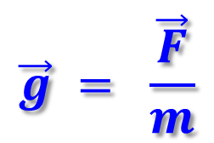


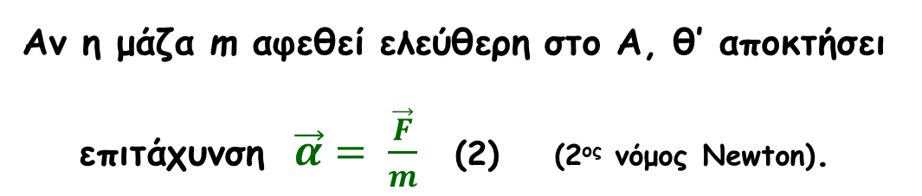


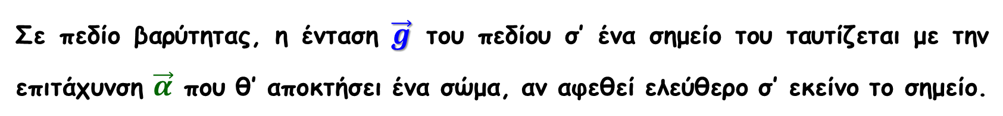
Ένταση και επιτάχυνση βαρύτητας
$$\vec{g} = \frac{\vec{F}}{m}$$
(1)
m
$$\vec{F}$$
Α
$$\vec{g}$$
$\vec{g}$ και $\vec{F}$ έχουν την ίδια κατεύθυνση.
r
M
Αν η μάζα m αφεθεί ελεύθερη στο Α, θ’ αποκτήσει επιτάχυνση $\vec{α}= \frac{\vec{F}}{m}$ (2) (2^{ος} νόμος Newton).
$$\underset{→}{\left(1\right) και (2)}$$
$$\vec{g} =\vec{α}$$
Σε πεδίο βαρύτητας, η ένταση $\vec{g}$ του πεδίου σ’ ένα σημείο του ταυτίζεται με την επιτάχυνση $\vec{α}$ που θ’ αποκτήσει ένα σώμα, αν αφεθεί ελεύθερο σ’ εκείνο το σημείο.

Slide 17

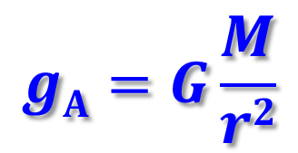

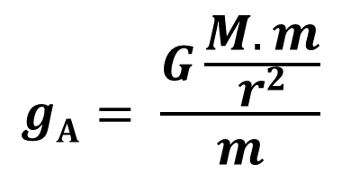
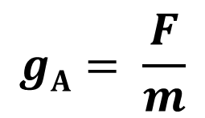
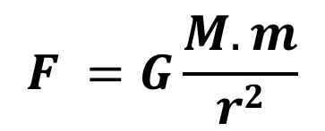
Ένταση Βαρυτικού Πεδίου από σημειακή μάζα
$$F =G\frac{M.m}{r2}$$
(1)
m
$$\vec{F}$$
Α
$$gA= \frac{G\frac{M.m}{r2}}{m}$$
r
$${\vec{g}}_{Α}$$
$$gA= \frac{F}{m}$$
(1)
M
$$gA=G\frac{M}{r2}$$
Η ένταση σε σημείο βαρυτικού πεδίου που δημιουργείται από σημειακή μάζα, εξαρτάται από
την μάζα (πηγή του πεδίου),
την απόσταση του σημείου από την μάζα (πηγή του πεδίου).

Slide 18
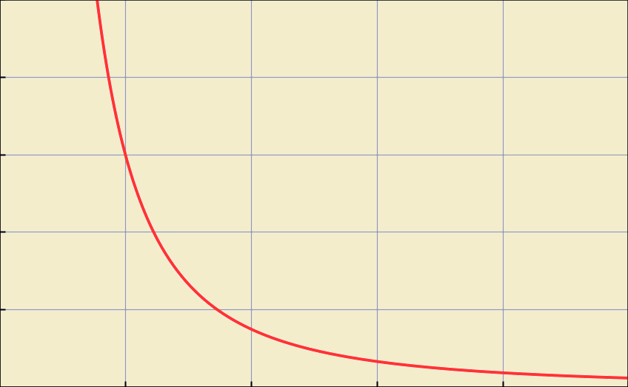
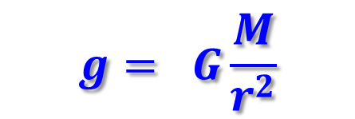



Γραφική παράσταση Ένταση (g) – Απόσταση (r)
$$g= G\frac{M}{r^{2}}$$
$$g /\frac{m}{s^{2}}$$
$$g=σταθ. \frac{1}{r^{2}}$$
$$r /m$$

Slide 19
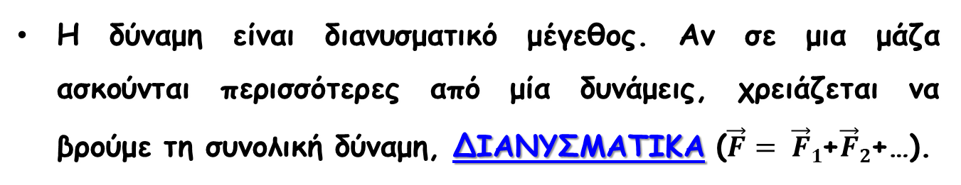

Παρατηρήσεις για τη βαρυτική δύναμη και την ένταση
Η διεύθυνση της δύναμης βρίσκεται στη (νοητή) ευθεία που συνδέει τις δύο σημειακές μάζες.
m₁
$${\vec{F}}_{1 }$$
$${\vec{F}}_{2 }$$
m₂
r
Το μέτρο της δύναμης F₁ είναι ίσο με το μέτρο της δύναμης F₂ (3^{ος} νόμος Newton, δράση-αντίδραση).
$$\left|\vec{F}1\right|= \left|\vec{F}2\right|$$
Η δύναμη είναι διανυσματικό μέγεθος. Αν σε μια μάζα ασκούνται περισσότερες από μία δυνάμεις, χρειάζεται να βρούμε τη συνολική δύναμη, ΔΙΑΝΥΣΜΑΤΙΚΑ ($\vec{F}= \vec{F}1$+$\vec{F}2$+…).

Slide 20
Η Ένταση αναφέρεται σε συγκεκριμένο σημείο του πεδίου. Γενικά, η Ένταση διαφέρει από σημείο σε σημείο ενός βαρυτικού πεδίου.
Για το ίδιο σημείο του πεδίου, η Ένταση θα είναι ίδια, ανεξάρτητα από το μέτρο της μάζας που (πιθανόν) υπάρχει στο σημείο αυτό του πεδίου. (Δεν είναι απαραίτητο να υπάρχει κάποια μάζα στο σημείο αυτό για να έχει το σημείο ένταση).

Slide 21
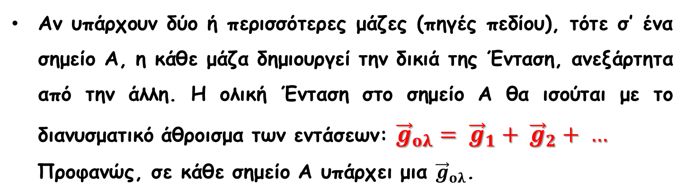
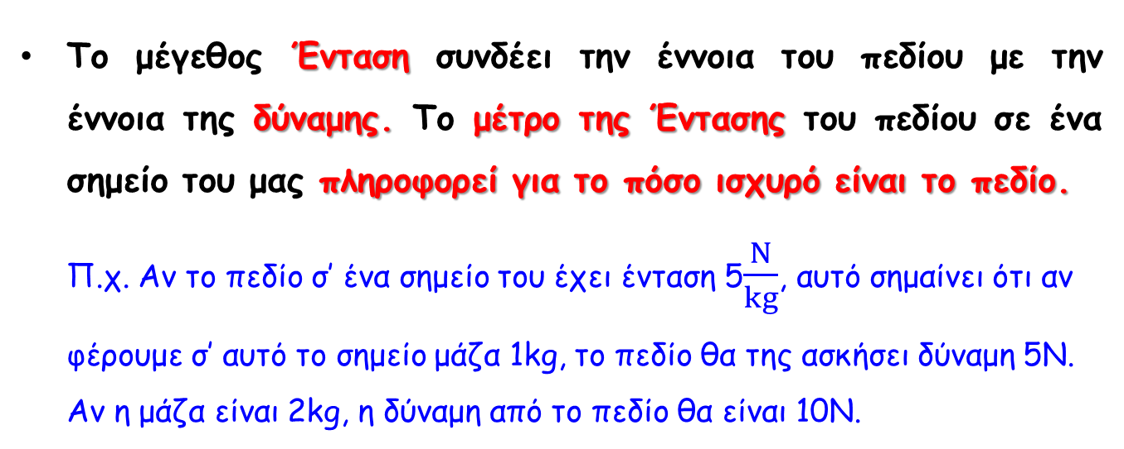
Το μέγεθος Ένταση συνδέει την έννοια του πεδίου με την έννοια της δύναμης. Το μέτρο της Έντασης του πεδίου σε ένα σημείο του μας πληροφορεί για το πόσο ισχυρό είναι το πεδίο.
Π.χ. Αν το πεδίο σ’ ένα σημείο του έχει ένταση 5$\frac{N}{kg}$, αυτό σημαίνει ότι αν
φέρουμε σ’ αυτό το σημείο μάζα 1kg, το πεδίο θα της ασκήσει δύναμη 5Ν.
Αν η μάζα είναι 2kg, η δύναμη από το πεδίο θα είναι 10Ν.
Αν υπάρχουν δύο ή περισσότερες μάζες (πηγές πεδίου), τότε σ’ ένα σημείο Α, η κάθε μάζα δημιουργεί την δικιά της Ένταση, ανεξάρτητα από την άλλη. Η ολική Ένταση στο σημείο Α θα ισούται με το διανυσματικό άθροισμα των εντάσεων: ${\vec{g}}_{ολ}= {\vec{g}}_{1}+ {\vec{g}}_{2}+ …$
Προφανώς, σε κάθε σημείο Α υπάρχει μια ${\vec{g}}_{ολ}$.

Slide 22
Παρακάτω δίνονται διευθύνσεις όπου μπορείτε να βρείτε αναρτήσεις με θέμα « Βαρυτικό πεδίο – Ένταση Βαρυτικού πεδίου».
“Το g ως ένταση του βαρυτικού πεδίου της γης κοντά στην επιφάνειά της”, διαδικτυακή παρουσίαση από τον Σταύρο Λουβερδή εδώ.
“Εργαστήριο βαρύτητας”, προσομοίωση από το Phet Colorado εδώ.
Το πείραμα του Cavendish για την μέτρηση της Παγκόσμιας σταθεράς G, από το ΕΜΠ εδώ.
Ο Αϊνστάιν και τα κύματα βαρύτητας, από Cosmos Education Thessaloniki εδώ.
Πολλές ερωτήσεις και ασκήσεις από το Υλικό Φυσικής-Χημείας εδώ.

Slide 23
Ερωτήσεις από το σχολικό βιβλίο
( από σελ. 191)

Slide 24
35. Συμπληρώστε τις προτάσεις:
Ένταση του πεδίου βαρύτητας, σε ένα σημείο του, ονομάζεται το σταθερό πηλίκο ……… ……………., που θα ασκηθεί σε μια μάζα m αν βρεθεί στο σημείο αυτό, προς τη μάζα. Η ένταση είναι ……………………… μέγεθος και έχει την ίδια κατεύθυνση με τη δύναμη. Μονάδα έντασης του πεδίου βαρύτητας είναι το …………………………… .
της δύναμης
διανυσματικό
1 Ν/Kg 1 m/s²
ή

Slide 25
Ερωτήσεις εκτός του σχολικού βιβλίου

Slide 26

1. Να συμπληρώσετε τις προτάσεις:
α. Το ηλεκτρικό και το βαρυτικό είναι …………………… πεδία.
β. Το μέτρο της έντασης του βαρυτικού πεδίου που δημιουργείται από σημειακή μάζα M, σε απόσταση r από αυτή δίνεται από τη σχέση g = ……… .
συντηρητικά
$$G\frac{M}{r2}$$
2. Τα δύο φυσικά μεγέθη που περιγράφουν τις ιδιότητες ενός βαρυτικού πεδίου είναι
α. η …………… και β. το ……………… .
ένταση
δυναμικό

Slide 27
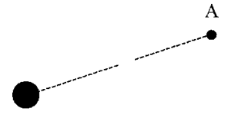
3. Για να διαπιστώσουμε ότι σε κάποιο σημείο υπάρχει πεδίο δυνάμεων, πρέπει στο σημείο αυτό να φέρουμε
α. μια μάζα.
β. ένα ηλεκτρικό φορτίο.
γ. ένα μαγνήτη.
δ. το κατάλληλο υπόθεμα.
4. Το μέτρο της έντασης του βαρυτικού πεδίου που δημιουργείται από σημειακή μάζα Μ σε κάποιο σημείο Α, εξαρτάται
α. μόνο από τη μάζα Μ.
β. μόνο από την απόσταση r.
γ. από τη μάζα Μ και την απόσταση r.
δ. από τη μάζα Μ και τη μάζα-υπόθεμα m.
m
r
M

Slide 28
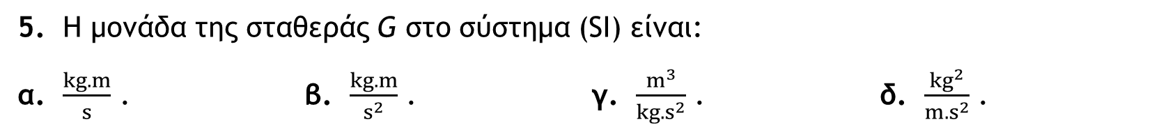
5. Η μονάδα της σταθεράς G στο σύστημα (SI) είναι:
α. $\frac{kg.m}{s}$ . β. $\frac{kg.m}{s^{2}}$ . γ. $\frac{m^{3}}{kg.s^{2}}$ . δ. $\frac{{kg}^{2}}{m.s^{2}}$ .
6. Στο νόμο της παγκόσμιας έλξης, η τιμή της σταθεράς G
α. εξαρτάται από την μάζα της Γης.
β. μικραίνει όσο απομακρυνόμαστε από τη Γη.
γ. έχει ίδια τιμή με την επιτάχυνση της βαρύτητας g.
δ. είναι μια παγκόσμια σταθερά.

Slide 29
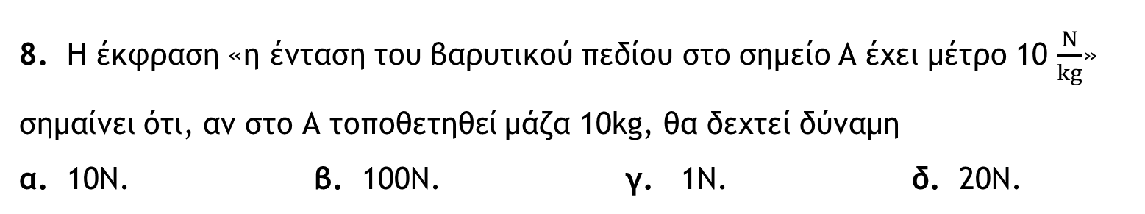
7. Αν F₁ είναι το μέτρο της βαρυτικής δύναμης που ασκεί ο Ήλιος στη Γη και F₂ το μέτρο της βαρυτικής δύναμης που ασκεί η Γη στον Ήλιο, τότε
α. η F₁ είναι ίση με την F₂.
β. η F₁ είναι πολύ μεγαλύτερη από την F₂.
γ. η F₁ είναι πολύ μικρότερη από την F₂.
δ. η F₁ είναι λίγο μεγαλύτερη από την F₂.
8. Η έκφραση «η ένταση του βαρυτικού πεδίου στο σημείο Α έχει μέτρο 10 $\frac{Ν}{kg}$» σημαίνει ότι, αν στο Α τοποθετηθεί μάζα 10kg, θα δεχτεί δύναμη
α. 10Ν. β. 100Ν. γ. 1Ν. δ. 20Ν.

Slide 30
9. Σε σημείο Α βαρυτικού πεδίου τοποθετούμε μάζα m και βρίσκουμε ότι η ένταση σ’ αυτό το σημείο έχει μέτρο g_{Α}. Αν στο ίδιο σημείο βάλουμε μάζα 2m, τότε η ένταση στο σημείο Α θα είναι
α. g_{Α}. β. 2g_{Α}. γ. -2g_{Α}. δ. 0.
10. Σημειακή μάζα Μ δημιουργεί γύρω της βαρυτικό πεδίο. Σε απόσταση r απ' αυτή η ένταση του πεδίου έχει μέτρο g. Σε διπλάσια απόσταση (2r), το μέτρο της έντασης του πεδίου
α. υποτετραπλασιάζεται. β. διπλασιάζεται.
γ. είναι το ίδιο. δ. τετραπλασιάζεται.

Slide 31
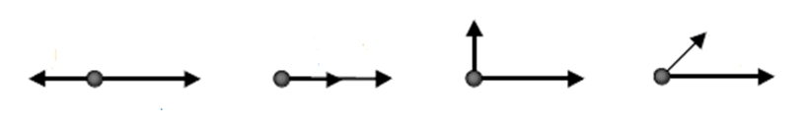


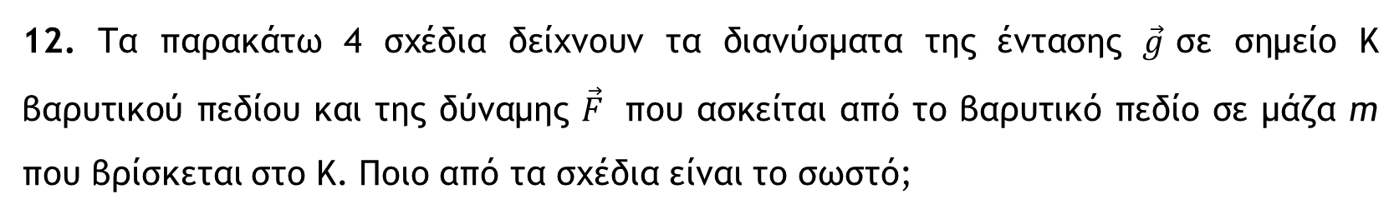






11. Ποια από τις παρακάτω εκφράσεις είναι η σωστή;
α. Η ένταση μιας μάζας είναι διανυσματικό μέγεθος.
β. Η ένταση της πηγής του βαρυτικού πεδίου είναι διανυσματικό μέγεθος.
γ. Η ένταση ενός βαρυτικού πεδίου σε κάποιο σημείο του είναι μονόμετρο μέγεθος.
δ. Η ένταση ενός βαρυτικού πεδίου σε κάποιο σημείο του είναι διανυσματικό μέγεθος.
12. Τα παρακάτω 4 σχέδια δείχνουν τα διανύσματα της έντασης $\vec{g}$σε σημείο Κ βαρυτικού πεδίου και της δύναμης $\vec{F}$ που ασκείται από το βαρυτικό πεδίο σε μάζα m που βρίσκεται στο Κ. Ποιο από τα σχέδια είναι το σωστό;
$$\vec{g}$$
$$\vec{g}$$
$$\vec{g}$$
Κ
$$\vec{F}$$
Κ
$$\vec{g}$$
$$\vec{F}$$
Κ
$$\vec{F}$$
Κ
$$\vec{F}$$
(Α)
(Β)
(Γ)
(Δ)
α. Το (Α). β. Το (Β). γ. Το (Γ). δ. Το (Δ).

